Slide 1
الفصل الثاني: قياس النشاط الاقتصادي الكلي

Slide 2
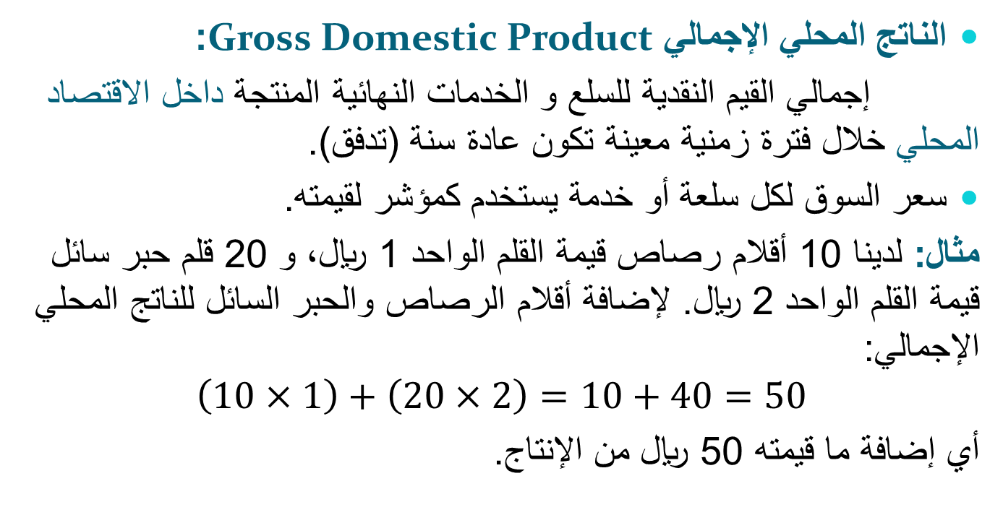
الناتج المحلي الإجمالي (GDP):

Slide 3
الناتج المحلي الإجمالي (GDP):
من خلال تعريف الناتج المحلي الإجمالي، يجب الانتباه لما يلي:
التفرقة بين الناتج المحلي الإجمالي النقدي و الناتج المحلي الإجمالي الحقيقي:
أ . الناتج المحلي الإجمالي النقدي (الاسمي)NOMINAL GDP (بالأسعار الجارية): قيمة السلع و الخدمات النهائية المقاسة بالأسعار العادية في الأسواق.
عيوبه: لا يعكس التغير الحقيقي في الناتج، فعند ارتفاع الأسعار من سنة لأخرى يرتفع الناتج المحلي الإجمالي بسبب زيادة الأسعار و ليس الكمية المنتجة.
ب. الناتج المحلي الإجمالي الحقيقي REAL GDP(بالأسعار الثابتة): قيمة السلع و الخدمات النهائية المنتجة خلال سنوات مختلفة المقاسة بسعر واحد (سعر سنة الأساس) وذلك لعكس الكمية الحقيقية المنتجة فقط دون التغير في الأسعار.

Slide 4
الناتج المحلي الإجمالي الاسمي والناتج المحلي الإجمالي الحقيقي:
GDP = P . Q
تمرين: لعبة أطفال تم إنتاج 100 وحدة منها في عام 2012 بثمن 1.5 ريال للعبة. و في عام 2013 تم إنتاج نفس الكمية (100 وحدة) ولكن بسعر أعلى 2 ريال.
الناتج المحلي الإجمالي النقدي(الاسمي) في 2012 = 100 × 1.5 = 150
الناتج المحلي الإجمالي النقدي (الاسمي) في 2013 = 100 × 2 = 200
الناتج المحلي الإجمالي الحقيقيي في كلا السنتين = 100 × 1.5 = 150

Slide 5
الناتج المحلي الإجمالي (GDP):
الناتج المحلي الإجمالي يشمل جميع السلع والخدمات النهائية التي تم إنتاجها خلال سنة محددة فقط دون غيرها. فمبيعات السلع والخدمات التي تم إنتاجها في الأعوام السابقة لا تدخل في حساب الناتج المحلي الإجمالي لهذا العام مثلاً: قيمة العقار يحسب في العام الذي تم فيه بناء العقار و ليس بيعه. سيارة مستعلمه موديل2023 تم بيعها في 2024 لا تدخل ضمن الناتج المحلي لعام 2024.
تضاف لحساب الناتج المحلي الإجمالي السلع و الخدمات النهائية فقط و لا تدخل السلع الوسيطة في تلك الحسابات لأن ذلك يسبب ازدواجاً حسابياً مثلاً: الدقيق الذي يشتريه صاحب مخبز لا يدخل في حساب الناتج المحلي الإجمالي لأنه سلعة وسيطة، بينما يدخل الخبز الذي ينتجه المخبز في الحساب لأنه سلعة نهائية لصاحب المخبز.

Slide 6
الناتج المحلي الإجمالي (GDP):
التفرقة بين الناتج المحلي الإجمالي و الناتج القومي الإجمالي:
أ. الناتج المحلي الإجمالي: قيمة السلع و الخدمات النهائية المنتجة في الحدود الجغرافية للدولة خلال سنة معينة.
عيوبه: لا تحسب دخول المواطنين العاملين خارج الدولة ضمن الناتج المحلي الإجمالي لتلك الدولة بينما تدخل في الحساب دخول الأجانب و الشركات الأجنبية العاملة داخل الدولة.
ب. الناتج القومي الإجمالي: قيمة السلع و الخدمات النهائية المنتجة بواسطة مواطني بلد ما سواء كانوا مقيمين داخل البلد أو خارجه خلال سنة معينة.
= +
صافي عوائد الملكية من الخارج
الناتج المحلي الإجمالي
الناتج القومي الإجمالي

Slide 7
ما معنى صافي عوائد الملكية؟
الاموال الداخلة للبلد ( دخول مواطنين الدولة في الخارج ) طرح الأموال الخارجة من الدولة مثل : حوالات ( العمالة والشركات الأجنبية داخل البلد )

Slide 8
الناتج المحلي الإجمالي (GDP):
لا تدخل ضمن الناتج المحلي الإجمالي:
أ. السلع و الخدمات غير النظامية (الأنشطة التجارية غير المشروعة) مثلاً: تجارة المخدرات، غسيل الأموال، السلع المهربة، المراهنات.
ب. منتجات يصعب تقييمها لعدم وجود دليل لقياسها مثل: خدمات ربات البيوت، منتجات أوقات الفراغ.

Slide 9
طرق قياس الناتج المحلي الإجمالي:
هناك عدة طرق لحساب الناتج المحلي الإجمالي، أهمها:
طريقة المنتجات النهائية.
طريقة القيمة المضافة.
طريقة الدخل.
طريقة الإنفاق.
الأكثر شيوعاً واستخداماً

Slide 10
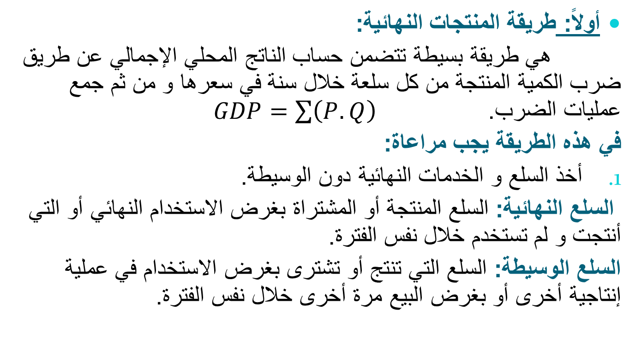
طرق قياس الناتج المحلي الإجمالي:
)
السلع من مواد خام وسلع شبه مصنعه لا تدخل بمعنى أي سلعه دخلت في مراحل الإنتاج لا اضيفها فقط السلعة النهائية

Slide 11
طرق قياس الناتج المحلي الإجمالي:
يجب معالجة مخزون أول السنة و آخرها للحصول على القيمة الصافية للمنتجات النهائية خلال السنة حيث:
    مخزون أول السنة يطرح من قيمة المنتجات النهائية.
    مخزون آخر السنة يضاف لقيمة المنتجات النهائية.
طرح قيمة الواردات من قيمة المنتجات النهائية لأنها تشكل جزءاً من الناتج النهائي للبلد المصدر لها. الواردات: الطلب المحلي على السلع الأجنبية . في تدخل ضمن المنتجات النهائية للدول المنتجة لها .
أ. شيماء الغنام

Slide 12
طرق قياس الناتج المحلي الإجمالي:
ثانياً: طريقة القيمة المضافة: )مجموع إضافة كل قطاع للعملية الإنتاجية)
تتضمن أخذ زيادة كل قطاع خلال العملية الإنتاجية إلى قيمة المدخلات التي يستلمها من القطاعات الأخرى، ثم تجميع هذه الإضافات لكافة القطاعات للوصول إلى الناتج المحلي الإجمالي.
أي: القيمة المضافة = قيمة إجمالي الإنتاج – تكلفة المنتجات الوسيطة
مميزاتها:
تعطي تقدير لإجمالي الناتج المحلي يتطابق مع تقدير طريقة المنتجات النهائية.
تفادي ازدواجية الحساب. لانها تحسب كل إضافة على حدى.
أ. شيماء الغنام

Slide 13
طرق قياس الناتج المحلي الإجمالي:
الفرق بين طريقة المنتجات النهائية و القيمة المضافة:
طريقة القيمة المضافة | طريقة المنتجات النهائية
تقوم بحساب أجزاء هذا الكل المتكونة خلال مراحل الإنتاج. | تقوم بحساب الكل في المرحلة النهائية.
التمييز بين السلعة النهائية و الوسيطة غير ضروري. | التمييز بين السلعة النهائية و الوسيطة ضروري.
أ. شيماء الغنام

Slide 14
طرق قياس الناتج المحلي الإجمالي:
ثالثاً: طريقة الدخل:
يتم النظر إلى الناتج المحلي الإجمالي من خلال من يستلمه كدخل و ليس من يشتريه.
الناتج المحلي الإجمالي = مجموع الدخول التي تتحصل عليها عناصر الإنتاج
عناصر الإنتاج في الاقتصاد (مهم)أي تدخل في العملية الإنتاجية:
رأس المال.
العمل.
الأرض.
التنظيم أو الإدارة.
أ. شيماء الغنام

Slide 15
طرق قياس الناتج المحلي الإجمالي:
يتكون الناتج المحلي الإجمالي حسب هذه الطريقة من:
صافي الدخل المحلي: و يشمل: القانون مهم
أ- الأجور و الرواتب التي تدفعها الحكومة و قطاع الأعمال.
ب- إيراد بيع و تأجير الأراضي و العقارات. التي يحصل عليها ملاك الأراضي و (العقار)
ج- الأرباح وهو الدخل الذي يحصل عليه قطاع الأعمال و ملاك الأسهم.
الأرباح = أرباح موزعة + أرباح غير موزعة + ضرائب على الأرباح
د- الفوائد التي يحصل عليها ملاك رؤوس الأموال من الإقراض.
اهتلاك رأس المال: النقص التدريجي في الأصل الثابت من الآلات والمعدات نتيجة الاستخدام.
الضرائب غير المباشرة: كضريبة الإنتاج ، ضريبة المبيعات ، رسوم الرخص والرسوم الجمركية, ضريبة القيمة المضافة.
أ. شيماء الغنام

Slide 16
طرق قياس الناتج المحلي الإجمالي:
إجمالي الناتج المحلي= صافي الدخل + الضرائب غير المباشرة+ اهتلاك رأس المال.
صافي الدخل المحلي= أجور و رواتب+ أرباح + فوائد + إيجارات وريع + أي دخول إيرادات أخرى.
الأرباح= أرباح موزعة + أرباح غير موزعة + ضرائب على أرباح الشرركات.
أ. شيماء الغنام

Slide 17
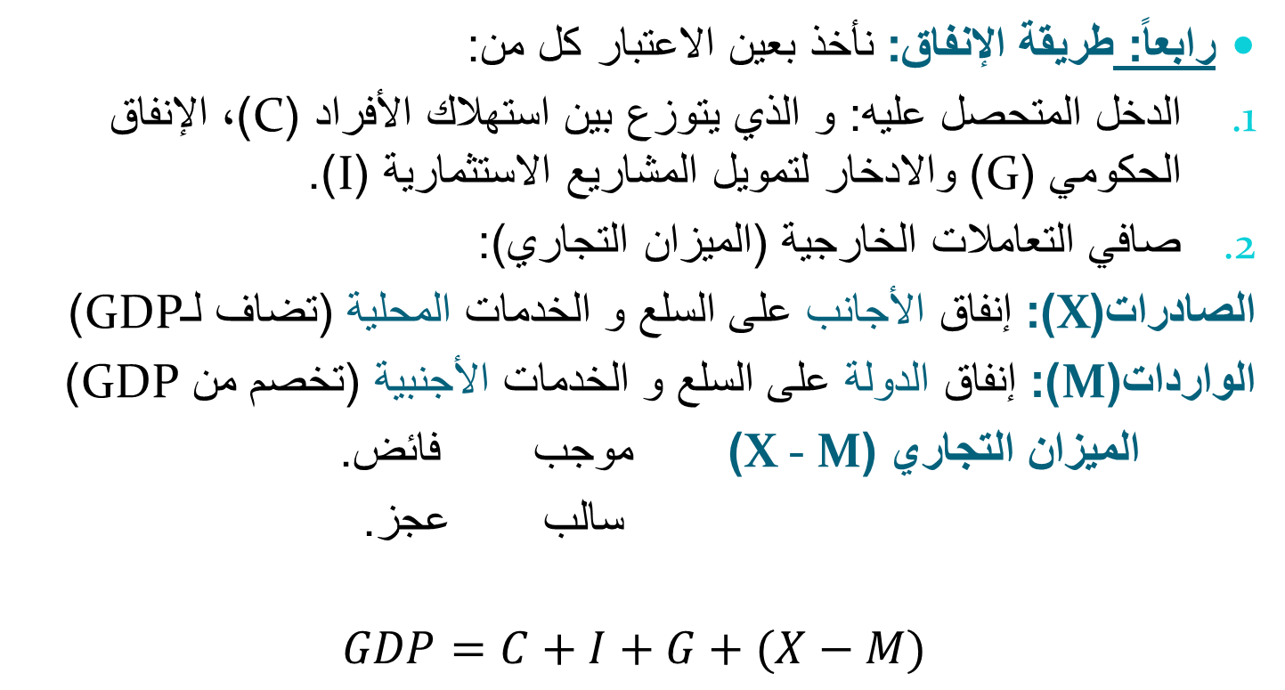
طرق قياس الناتج المحلي الإجمالي:( من الطبيعي الدخل الي سوف يحصل عليه يتم انفاقه في عدة أوجه )
فاا
أ. شيماء الغنام

Slide 18
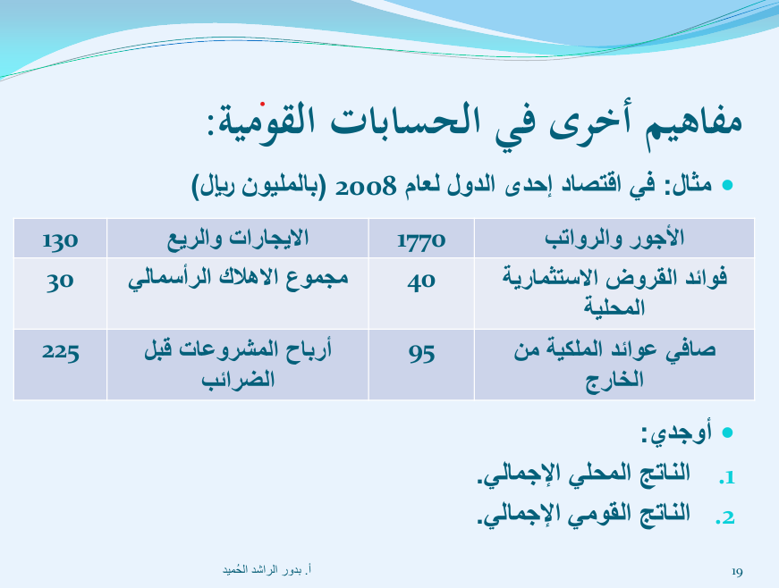

Slide 19
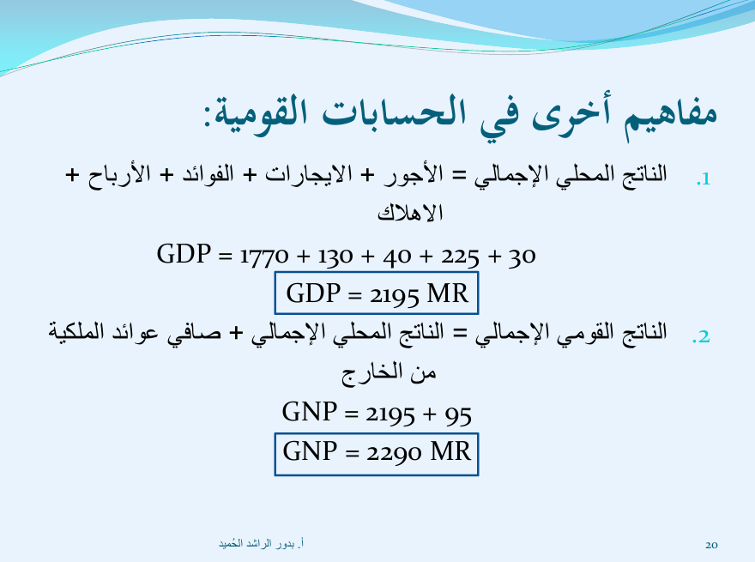

Slide 20
طرق قياس الناتج المحلي الإجمالي:
الانفاق الاستهلاكي (C): ما ينفقه الجمهور على شراء السلع (المعمرة و غير المعمرة) والخدمات مثل: التعليم، الصحة.
الاستهلاك الخاص = إنفاق على سلع معمرة ( المباني, السيارات, الأثاث) + إنفاق على سلع غير معمرة( الأكل الشرب )+ إنفاق على خدمات
أو = الدخل الشخصي المتاح – الادخار.
الاستثمار (I): ما ينفق على شراء السلع و الخدمات الرأسمالية من الآلات والمعدات أو تعديلها أو زيادة المخزون منها.
إجمالي الاستثمار = تكوين رأس المال الثابت( الآلات والمباني المستخدمة في العلمية الإنتاجية ) + التغير في المخزون ( قطع الغيار للآت والمعدات وتم تخزينها لحين الحاجة)
أو = صافي الاستثمار + إهلاك رأس المال ( نتيجة لاستخدام الآت والمعدات لابد من إحلال الجديد محل القديم أو صيانته وهذا يسمى اهلاك رأس المال )
أ. شيماء الغنام

Slide 21
طرق قياس الناتج المحلي الإجمالي:
الانفاق الحكومي (G): ما تنفقه الحكومة على شراء السلع و ما تدفعه من رواتب و أجورومعدات حربية وغيرها باستثناء معاشات التقاعد و الهبات و الإعانات لأنها لا تساهم في العملية الإنتاجية (تحسب كجزء من إنفاق الجمهور).
صافي التعاملات الخارجية (صافي الصادرات) (الميزان التجاري) (X - M): التدفق التجاري للمعاملات الخارجية لدولة ذات اقتصاد مفتوح مع بقية دول العالم.
(اذا وجدت الصادرات والواردات في اقتصاد ما نصفه أنه اقتصاد مفتوح )
ملاحظة: الاستهلاك و الاستثمار قد يأتيان كبند في السؤال أو يفصلان لمكوناتهما.
أ. شيماء الغنام

Slide 22
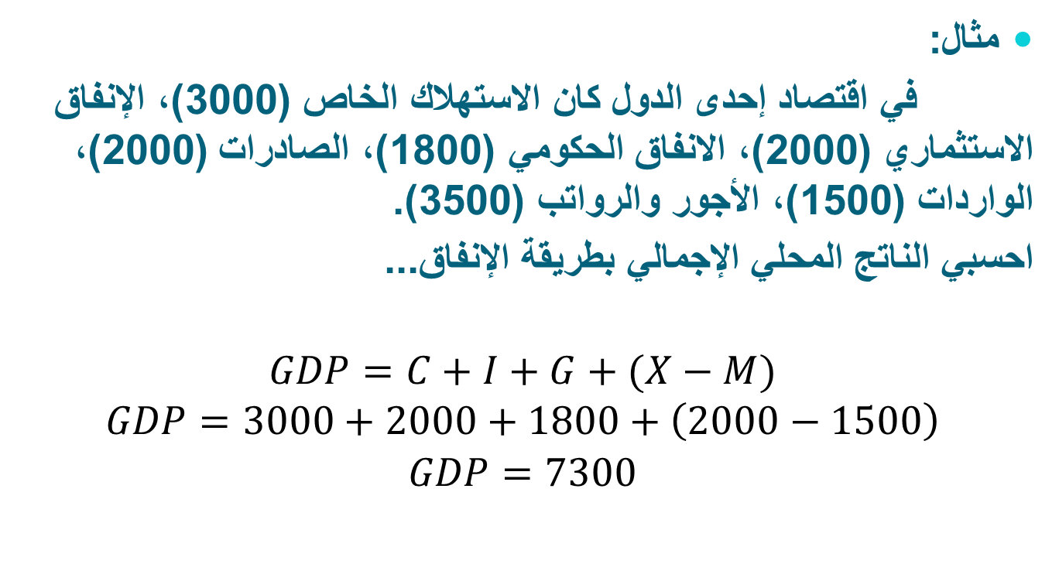
طرق قياس الناتج المحلي الإجمالي: هل عندي عجز أو فائض في الميزان التجاري ؟
(سلع معمرة 600 ، غير معمرة 2000 ، خدمات 400)
أ. شيماء الغنام

Slide 23
مفاهيم أخرى في الحسابات القومية:
مثال: في اقتصاد إحدى الدول (مليون ريال)
16 | واردات | 194 | الدخل الشخصي المتاح
17 | مدفوعات الضمان الاجتماعي | 14 | ادخار شخصي
56 | اهلاك رأس المال | 20 | استقطاعات التقاعد
26 | ضرائب غير مباشرة | 13 | صادرات
50 | إجمالي الاستثمار | 88 | انفاق حكومي
 |  | 36 | ضرائب مباشرة
أ. شيماء الغنام

Slide 24
مفاهيم أخرى في الحسابات القومية:
من خلال المعطيات السابقة، أوجدي ما يلي:
إجمالي الناتج المحلي. (طريقة الإنفاق)
أ. شيماء الغنام

Slide 25
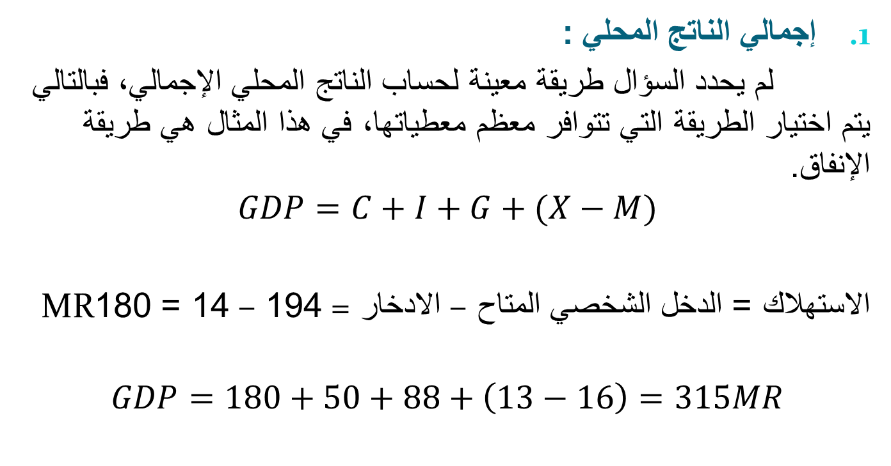
مفاهيم أخرى في الحسابات القومية:
أ. شيماء الغنام

Slide 26
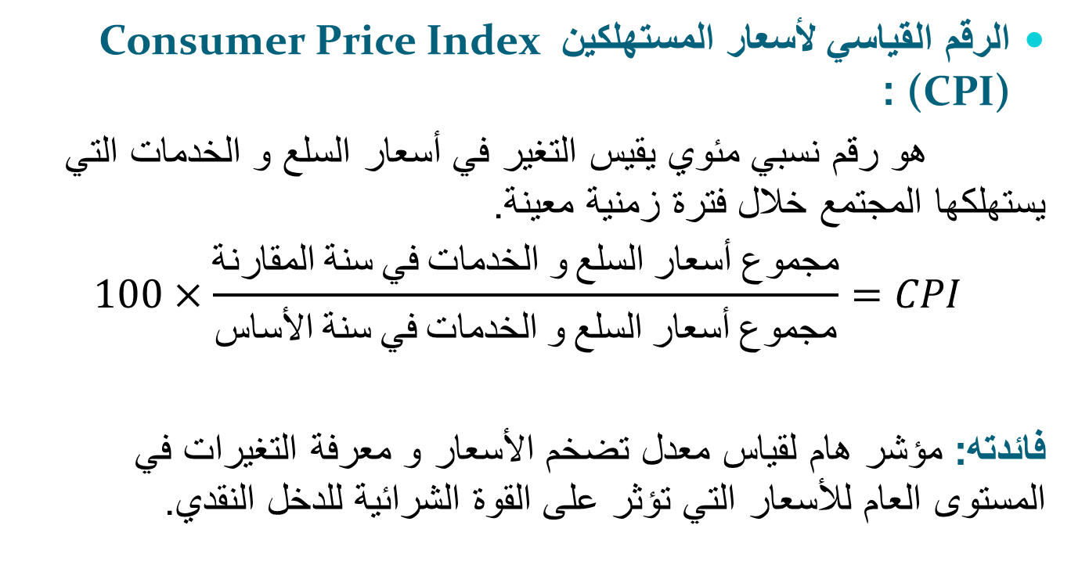
الرقم القياسي لأسعار المستهلكين (CPI):
أ. شيماء الغنام

Slide 27

الرقم القياسي لأسعار المستهلكين (CPI):
السعر في عام 2009 (سنة المقارنة) | السعر في عام 2008 (سنة الأساس) | السلعة
60 | 50 | A
40 | 30 | B
100 | 90 | C
200 | 170 | المجموع
مثال:
$$100×\frac{2009 سنة في الخدمات و السلع أسعار مجموع}{2008 سنة في الخدمات و السلع أسعار مجموع}=CPI$$
$$CPI=\frac{200}{170}×100=117\%$$
الأسعار ارتفعت بنسبة 17% في 2009 عما كانت عليه في 2008 (100%) واذا كان اقل من 100 يعني أن الأسعار انخفضت ...

Slide 28
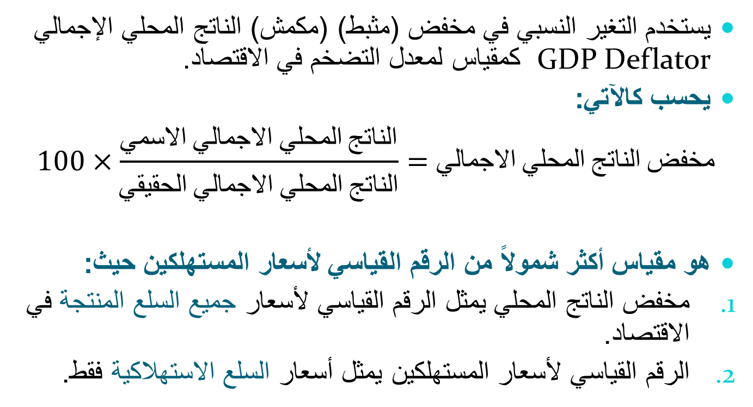
مخفض الناتج المحلي الإجمالي: GDP DEFLATOR

Slide 29
مخفض الناتج المحلي الإجمالي:
تمرين:
احسبي مخفض الناتج المحلي الإجمالي لعام 2009...
عام 2009 |  | عام 2008 |  | السلعة
P2 | Q2 | P1 | Q1
12 | 600 | 10 | 500 | السكر
40 | 400 | 30 | 300 | القهوة
25 | 200 | 20 | 150 | الحليب

Slide 30
مخفض الناتج المحلي الإجمالي:
إيجاد الناتج المحلي الاسمي و الحقيقي:
الناتج المحلي الإجمالي الحقيقي |  | الناتج المحلي الإجمالي الاسمي |  | السلعة
2009 P1Q2 | 2008 P1Q1 | 2009 P2Q2 | 2008 P1Q1
6000 | 5000 | 7200 | 5000 | السكر
12000 | 9000 | 16000 | 9000 | القهوة
4000 | 3000 | 5000 | 3000 | الحليب
22000 | 17000 | 28200 | 17000 | المجموع

Slide 31
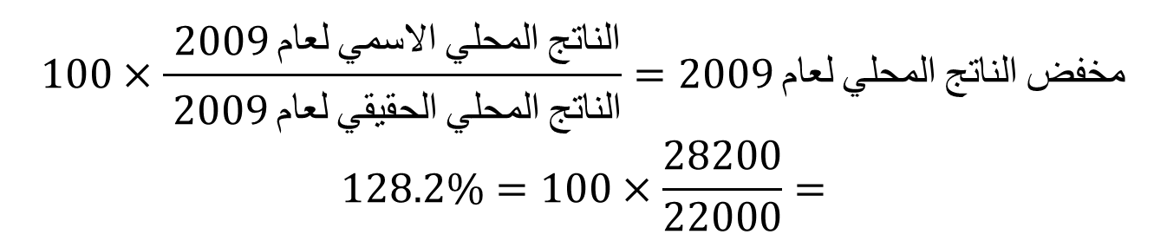

مخفض الناتج المحلي الإجمالي:
أي أن المستوى العام للأسعار ارتفع بمقدار 28.2% خلال العام 2009 مقارنة بالعام الذي يسبقه.

Slide 32
العلاقة بين الناتج المحلي والدخل المحلي:
الناتج المحلي و الدخل المحلي وجهان لعملة واحدة حيث يشكل:
  الناتج المحلي: وجه الإنتاج، و هو مجموع قيم السلع المنتجة.
  الدخل المحلي: وجه القيم النقدية للإنتاج، و هو مجموع دخول عناصر الإنتاج.
إجمالي الناتج المحلي = إجمالي الدخل المحلي
كل دخل لابد أن يقابله انتاج

Slide 33
العلاقة بين الناتج المحلي والدخل المحلي:
للتوضيح :
القيمة الإنتاجية | سعر الوحدة | الكمية | الإنتاج | عملية المزج | عوامل الإنتاج | عوائد عوامل الإنتاج
12000 | 24 | 500 | مجالس | مزج عناصر الإنتاج | أرض | 20000
15000 | 10 | 1500 | طاولات |  | عمل | 10000
13000 | 50 | 260 | غرف |  | رأس مال | 10000
40000 | الناتج المحلي الإجمالي |  |  | الدخل المحلي الإجمالي |  | 40000

Slide 34















Net EXport
صادرات
واردات
قيمة السلع النهائية والخدمات
إنفاق
Consumption
القطاع العائلي
Investment
قطاع الاعمال
خدمات عناصر الإنتاج
(عمل – ارض – رأس مال)
عوائد عناصر الإنتاج
سلع نهائية وخدمات
دخل
ضرائب T
ضرائب T
ناتج
رواتب وأجور
قيمة السلع والخدمات النهائية
Government

Slide 35
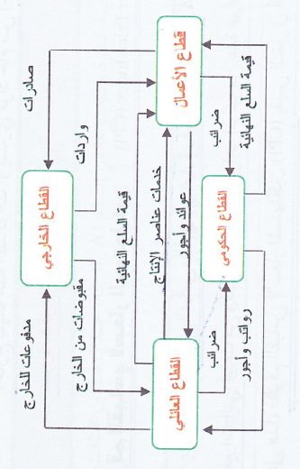
التدفق الدائري للإنتاج و الدخل:
حلقة التدفق الدائري في حال وجود 4 قطاعات (المنتجين، المستهلكين، القطاع الحكومي و القطاع الخارجي):
أ. شيماء الغنام

Slide 36
مشاكل و عيوب استخدام الناتج المحلي الإجمالي كمؤشر للرفاهية: بناءً على السابق ماهي عيوب الناتج المحلي في وجه نظرك؟ انظري الكتاب ص 59
أهمية الناتج المحلي الإجمالي و الدخل المحلي:
يمثلان مقياساً للنشاط الاقتصادي للمجتمع.
من الحسابات القومية الضرورية و أداة هامة للتحليل الاقتصادي. ووضع السياسات مثال(هل ازيد من الانتاج النفطي أو الغير نفطي)
مهمان لضمان التوزيع العادل للدخل. من خلال معرفه مكونات عوائد دخول عناصر الإنتاج .
الزيادة فيهما من الأهداف الرئيسية للسياسة الاقتصادية الكلية لأي بلد.
أ. شيماء الغنام

Slide 37
مشاكل و عيوب استخدام الناتج المحلي الإجمالي كمؤشر للرفاهية:
مشاكل و عيوب الناتج المحلي الإجمالي كمقياس للرفاهية:
انخفاض معدل الجرائم لا يؤثر على مستوى الناتج المحلي الإجمالي (لا يمثل زيادة في الإنتاج) إلا أنه يؤدي لزيادة الرفاهية الاجتماعية بوضوح. كلما زاد الأمان كلما زادت الرفاهية.
أوقات الفراغ لا تحتسب ضمن الناتج المحلي الإجمالي رغم أن زيادتها يعني زيادة الرفاهية الاجتماعية. مثل الدول الاسكندنافية قلت أيام العمل ولكن لم يحسب في الناتج المحلي .
النشاطات غير السوقية لا تحتسب ضمن الناتج المحلي الإجمالي رغم أنها تعتبر إنتاج حقيقي مثل: العمل المنزلي و رعاية الأطفال.
الكوارث الطبيعية و الحروب تؤدي لزيادة الناتج المحلي الإجمالي (زيادة النفقات المصاحبة لها) ؟( إعادة اعمار برامج إغاثة, زيادة انفاق عسكري في الحروب )رغم أنها تؤثر سلباً على الرفاهية الاجتماعية.
أ. شيماء الغنام

Slide 38
مشاكل و عيوب استخدام الناتج المحلي الإجمالي كمؤشر للرفاهية:
الآثار البيئية السلبية التي تسببها بعض المصانع أو المنتجات لا تنعكس على الناتج المحلي الإجمالي. مع انها تقلل من الرفاهية نتيجة تلوث المياه والهواء
الأنشطة غير النظامية أو الاقتصاد السري ( اقتصاد الظل )لا يدخل ضمن حسابات الناتج المحلي الإجمالي بالرغم أنه يمثل إنتاج. مثل البسطات وغيرها.
عدد من الدخول والأنشطة لا يتم حسابها ضمن الناتج المحلي الإجمالي مثل: المنتجات أو العقارات التي يستهلكها أو يسكنها أصحابها مثل منتجات الزراعية التي يستهلكها أصحابها ، بيع السلع المستعملة والأسهم السندات. لماذا؟
أ. شيماء الغنام

